Slide 1
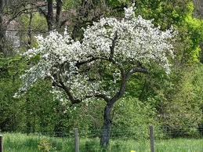
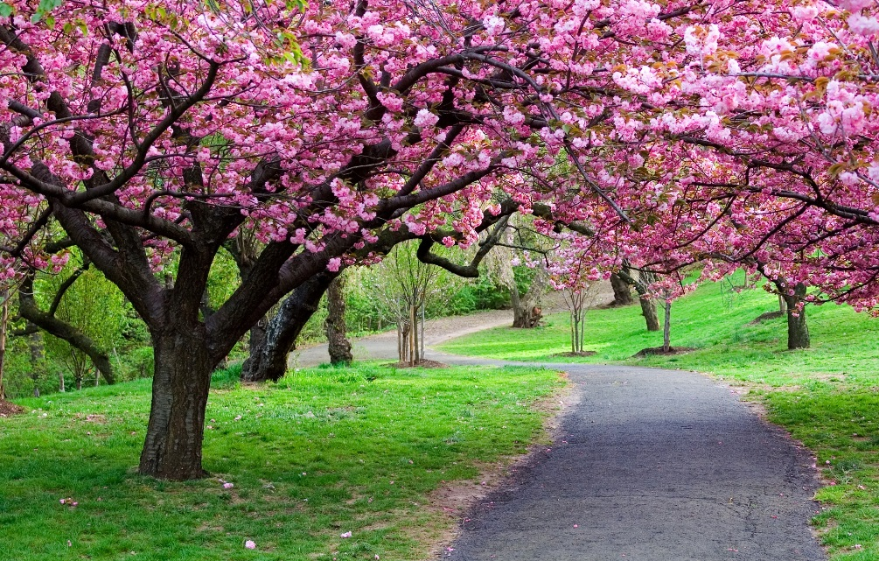
CVETOČE DREVO
Za delo potrebuješ:
- papir za zaščito mize
bel list
vatirane palčke za ušesa
barva za pirhe ali bela barva za beljenje ali edigs
bombico z modrim črnilom
rjav flomaster
šola na daljavo, april 2020, učiteljice 2. razredov, OŠ KOMENDA MOSTE

Slide 2
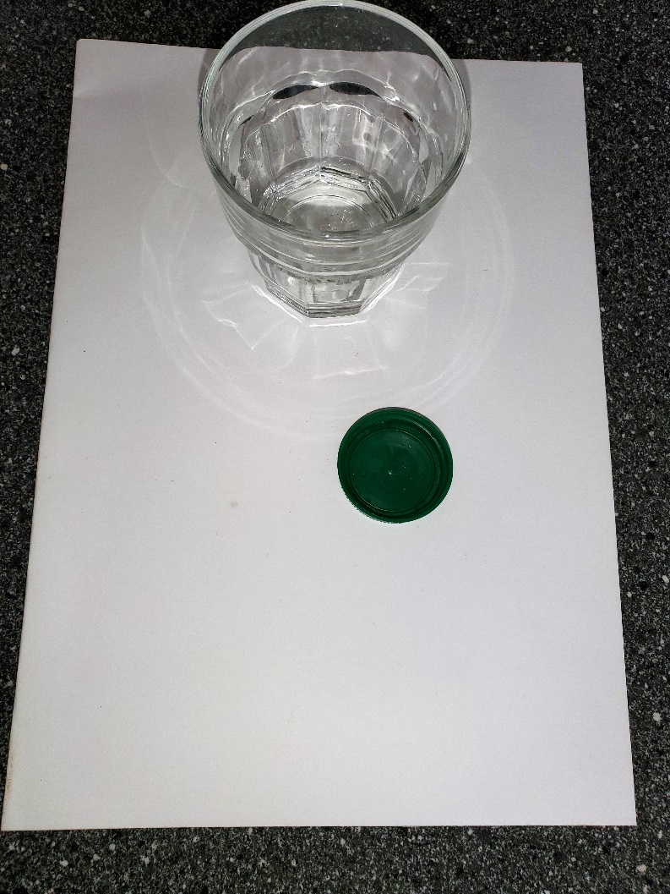
Pripravi si bel list in kozarček, v katerega naliješ tri pokrovčke vode.
pokrovček

Slide 3
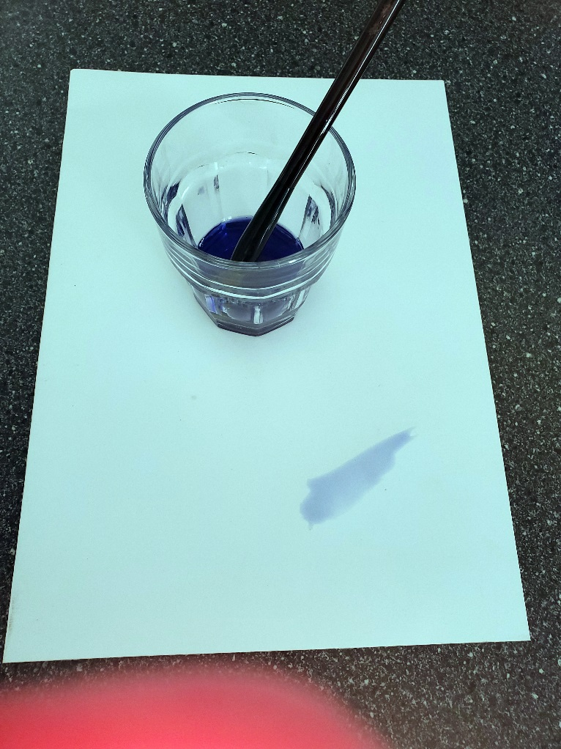
V vodo kaneš nekaj kapljic črnila. Želiš dobiti modro podlago, ne pretemno in ne presvetlo.
Ves bel list prebarvaš s pripravljeno modro barvo. Počakaš, da se posuši.

Slide 4
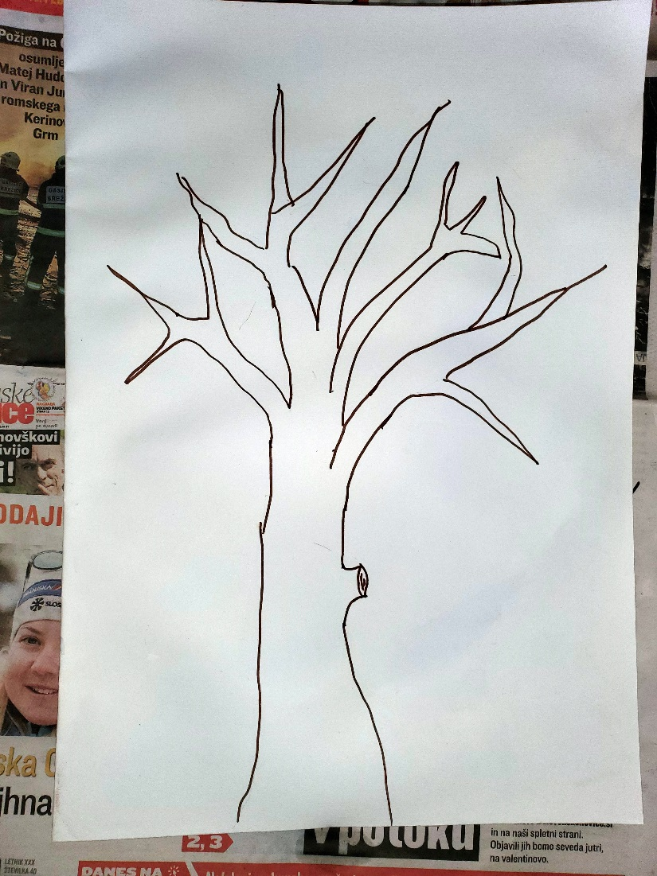
Z rjavim flomastrom (če ga slučajno nimaš, uporabiš lahko tudi črnega) narišeš deblo in debelejše veje. Svetujem ti, da si dobro ogledaš drevo v bližini tvojega doma in narišeš tisto drevo. Opazuj razporejenost vej. Iz debla rastejo najprej debelejše veje. Na deblu je mogoče ostanek odžagane veje, mogoče ima drevo kakšno drugo posebnost. Dobro opazuj!

Slide 5
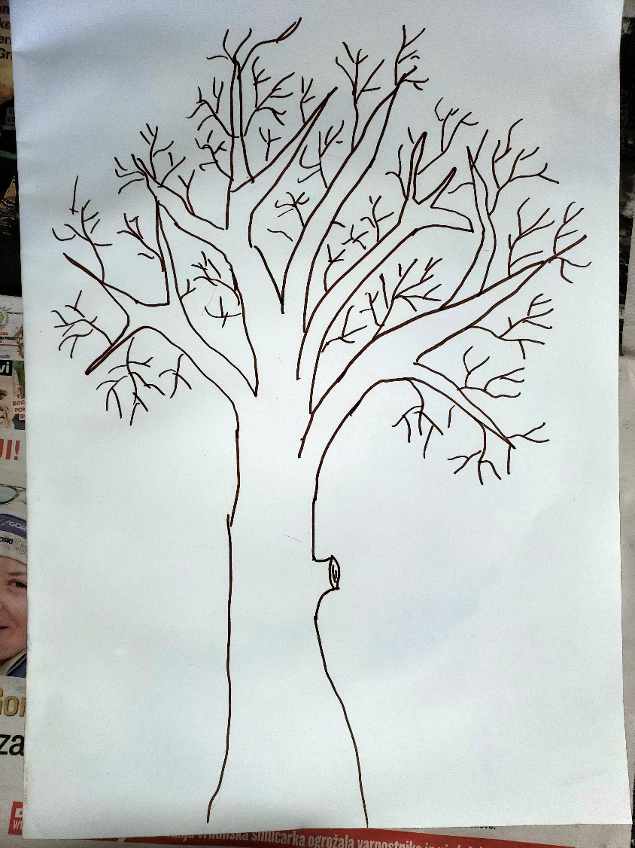
Nariši veliko tanjših vej.

Slide 6
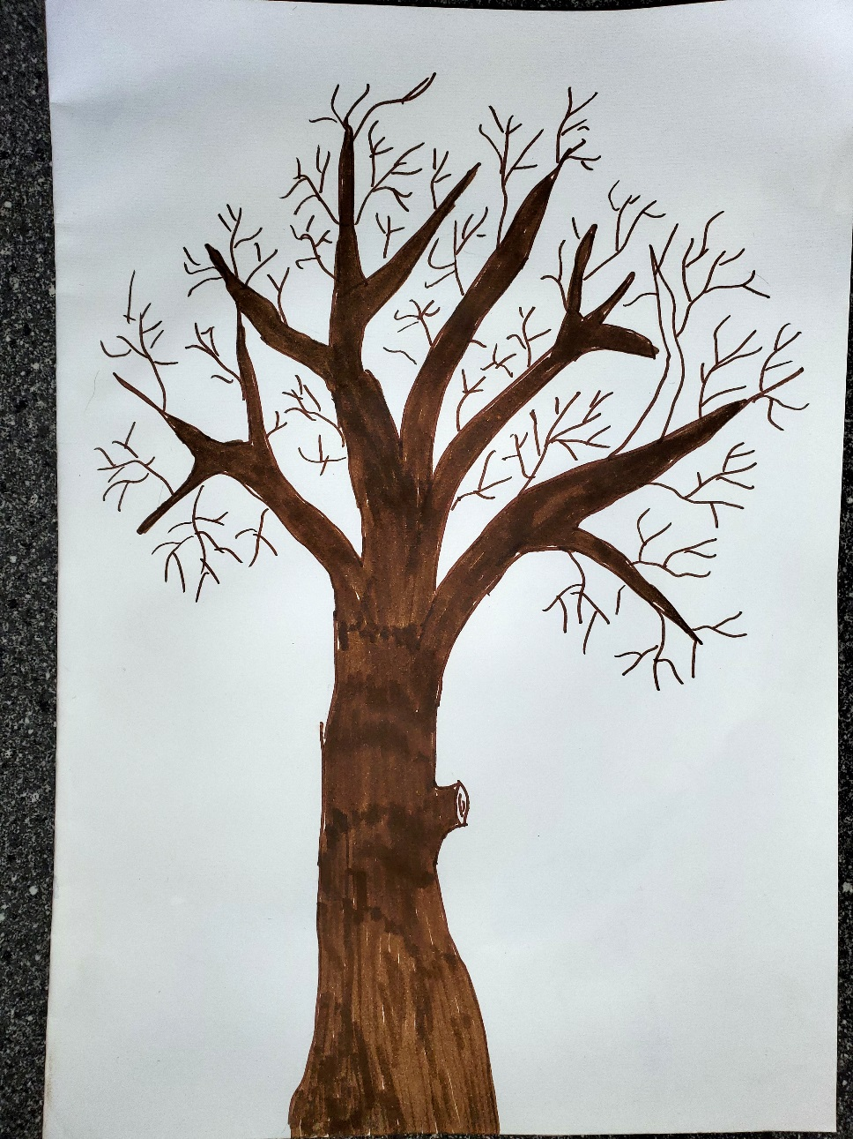
Deblo in debelejše veje pobarvaj z rjavim flomastrom.

Slide 7
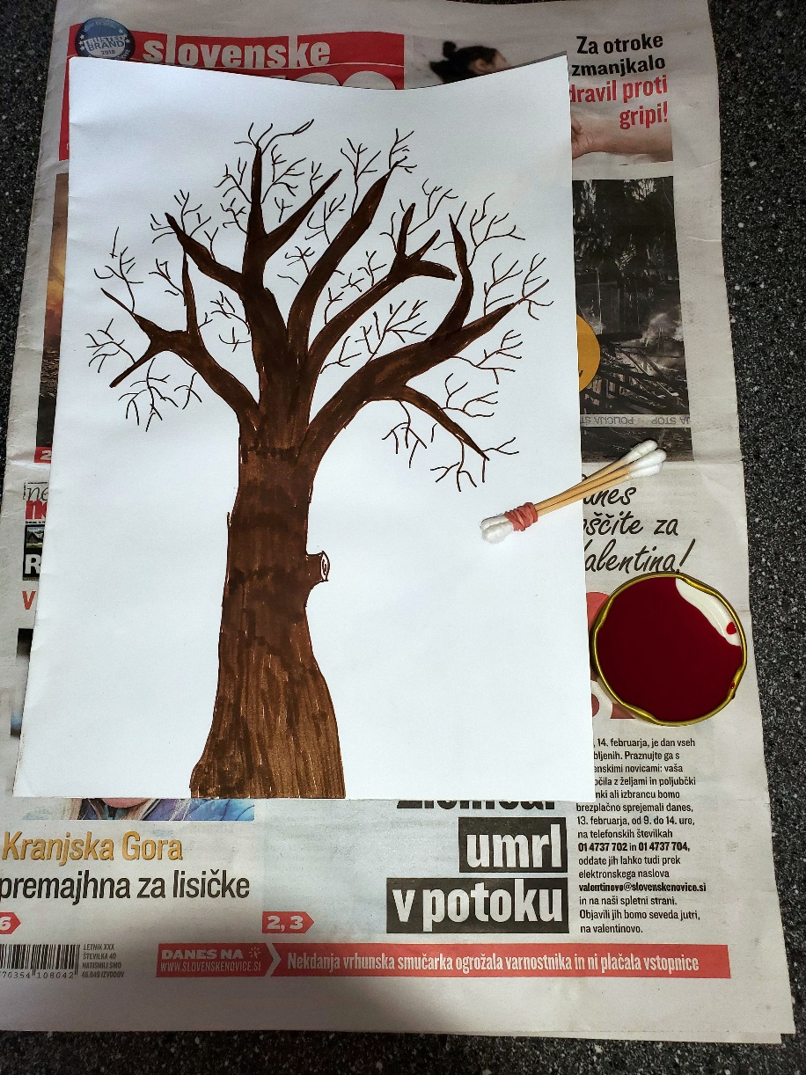
Tri vatirane vatke za ušesa sem z gumico zvezala skupaj. Če nimaš vatk, lahko delaš tudi s prstom.
To je barva za pirhe (rdeča). Če nisi shranil barve, lahko uporabiš tudi sok rdeče pese. Če želiš imeti bele cvetove, vprašaj očeta za barvo, katero uporabljamo za barvanje sten. Ali pa mogoče uporabiš edigs. Znajdi se. Nove ideje so dobrodošle.

Slide 8
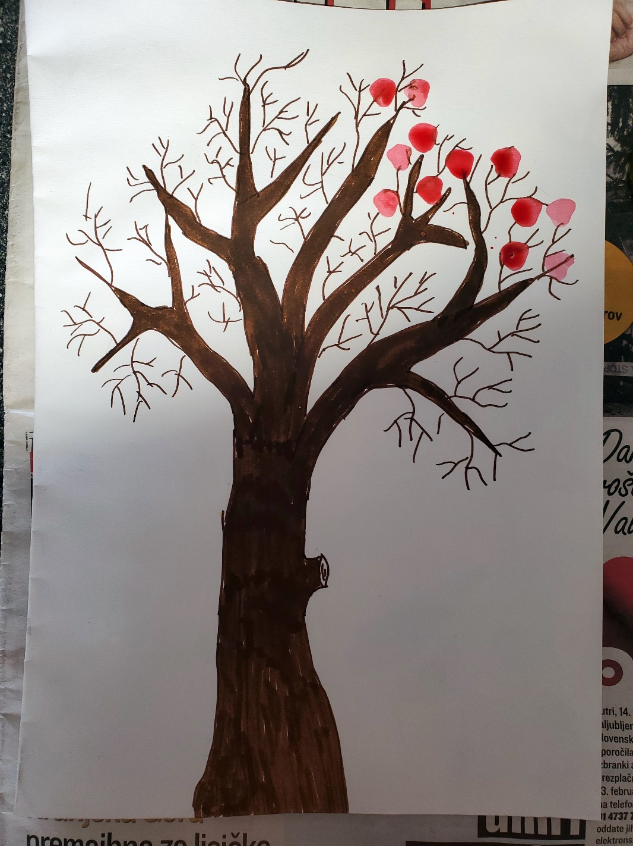
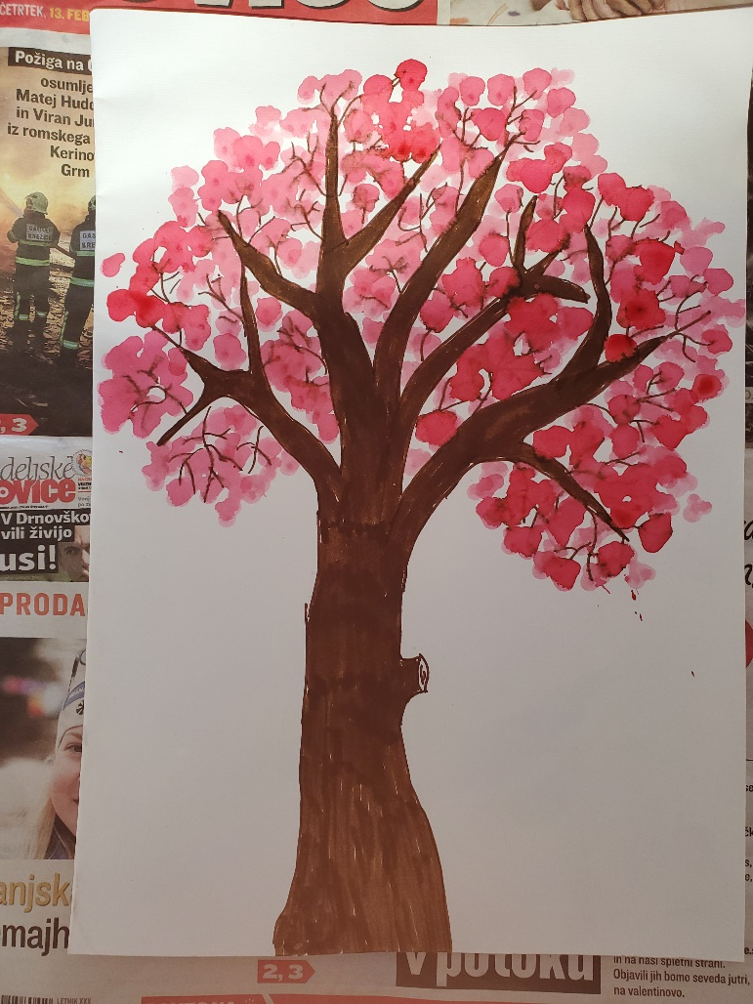
Vatke pomakaš v barvo in odtiskuješ cvetje. Ne pomoči vatke vsakokrat. Z isto barvo lahko narediš več odtisov in tako dobiš tudi več odtenkov.

Slide 9
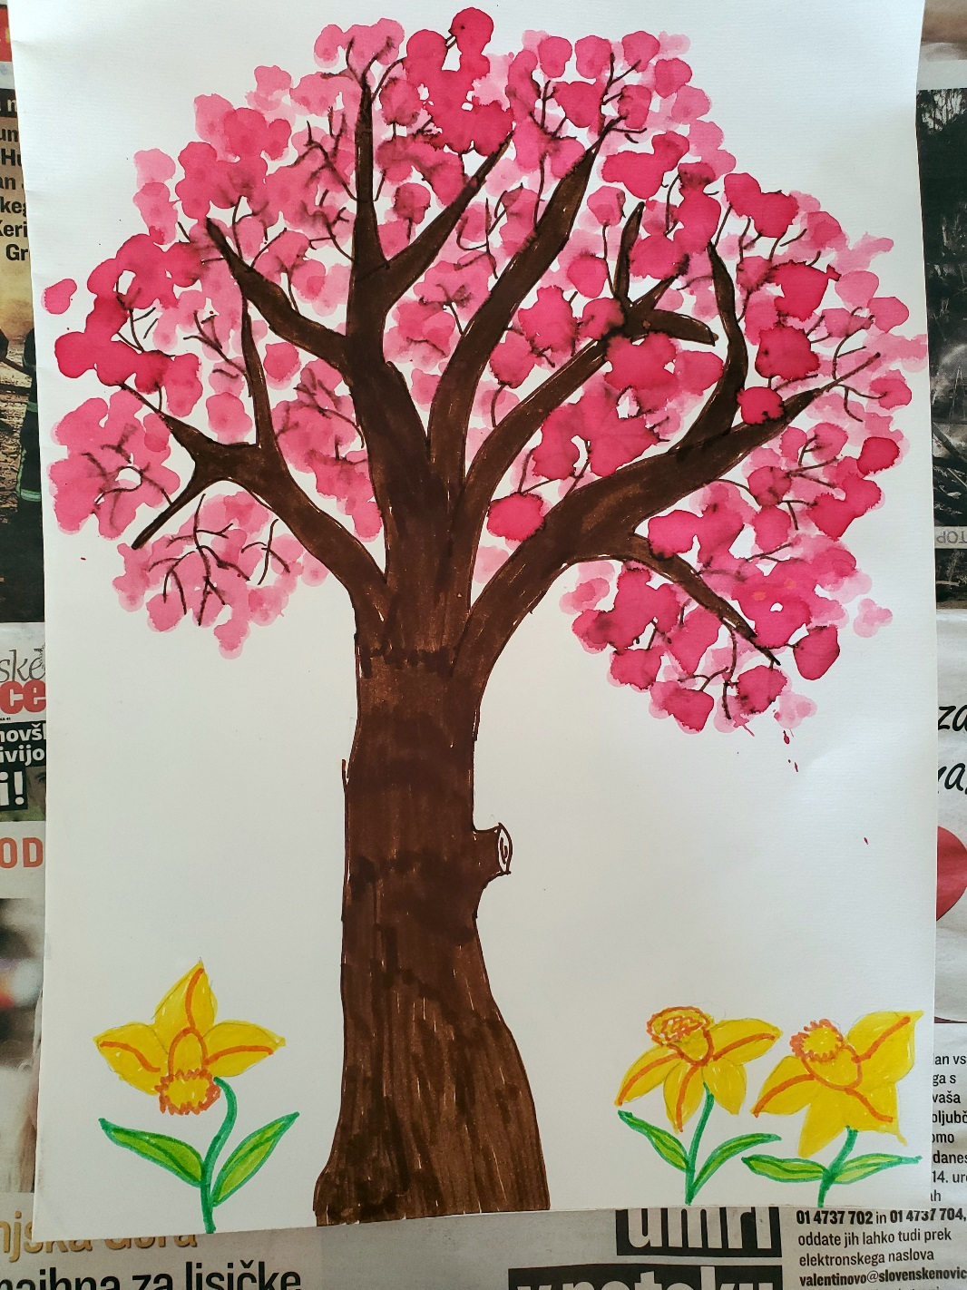
Pod drevo lahko narišeš cvetlice.
KONČAL SI ☺

